Slide 1

Projeto Tricórnio
Agência de Detetives- Sigma Spy
Grupo 15
Leonor Cunha a103997
Tiago Barros a104530
Gonçalo Freitas a104350
João Ferreira a104539
Eduarda Vieira a104098
Universidade do Minho
LEI 2º Ano, 2º Semestre
Unidade Curricular de Bases de Dados
Ano Letivo 2023/2024

Slide 2






Índice
01
02
03
04
05
06
Definição do Sistema
Levantamento de Requisitos
Modelação Conceptual
Modelação Lógica
Álgebra Relacional
Conclusão

Slide 3
01
Definição do Sistema
You can enter a subtitle here if you need it

Slide 4
Definição do Sistema
Contexto da aplicação
Ex-detetive da polícia, frustrado com a carreira e as limitações que tinha na sua posição;
Com outros detetives de confiança, também frustrados com o sistema, fundou uma agência privada para finalmente trazer justiça ao povo.
Motivação e Objetivos do Trabalho
Crescimento da empresa;
Eficiência em armazenar e aceder a dados;
Complexidade dos casos, necessita de melhores recursos;
Facilita a partilha de dados entre os trabalhadores;
Caso particularmente desafiador que poderia ter sido resolvido significativamente mais rápido e evitando tragédias.

Slide 5
Definição do Sistema
Análise da Viabilidade do processo
-Aumento da equipa, diversificação dos casos -> dificuldade em gerir de forma eficiente;
-Redução do tempo gasto na procura e partilha de informações;
-Mais tempo utilizado na investigação dos casos que antes era utilizado para procura de informações;
-Segurança e conformidade dos dados;
-Possibilidade de posicionar a empresa numa posição de liderança no campo da investigação criminal.
Recursos e Equipa de Trabalho
-Recursos humanos da equipa de desenvolvimento de software e trabalhadores da equipa de Alexandre Monsanto;
-Recursos Materiais: Hardware e Software adequados para o que procuramos fazer (MySQL Workbench; brModelo).

Slide 6
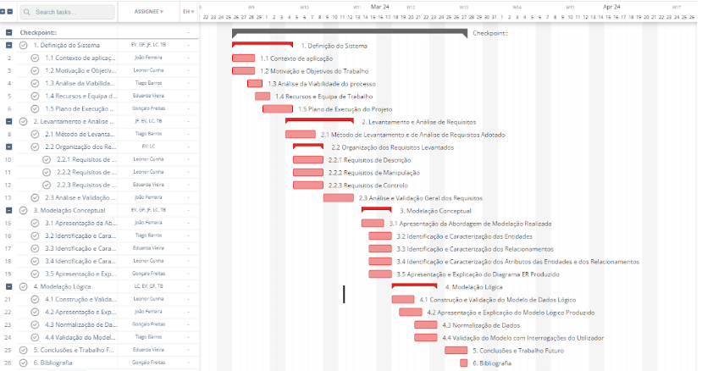
Plano de Execução do Projeto
Utilizamos a planificação de Gantt.

Slide 7
02
Levantamento de Requisitos
É onde se compreende as prioridades e as necessidades da agência

Slide 8
Método de Levantamento e de Análises de Requisitos Adotado
Foram realizadas diversas reuniões com Alexandre Monsanto para perceber
claramente os seus principais requisitos. Nestas reuniões discutiram-se questões
específicas sobre a organização da agência dos quais se podem enumerar:
casos, apoio aos clientes, outros serviços e pagamentos. A comunicação aberta
e direta com Alexandre permitiu que todos os requisitos que eram esperados pelo
mesmo fossem cumpridos e ajudou ainda a perceber os que detinham mais
importância para Alexandre.

Slide 9
Organização de Requisitos Levantados
Descrição
Manipulação
Controlo
Requisitos associados à
criação de objetos na BD
Requisitos associados à interação com os dados existentes na BD
Requisitos associados ao controlo dos diversos perfis de utilização (permissões de acesso/operações)

Slide 10
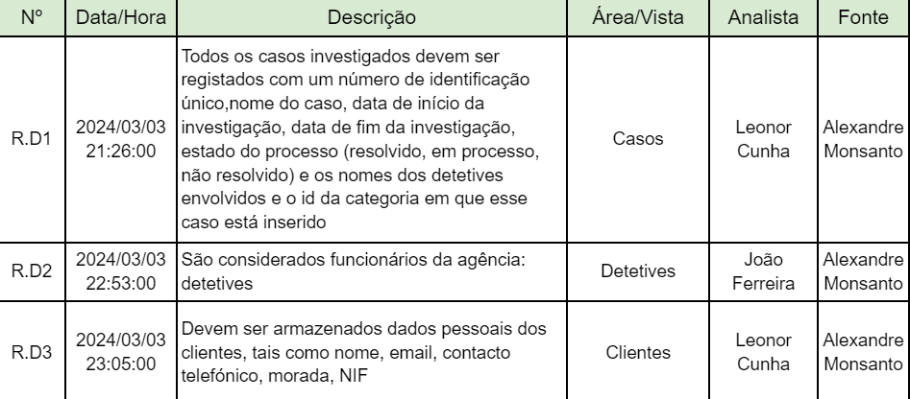
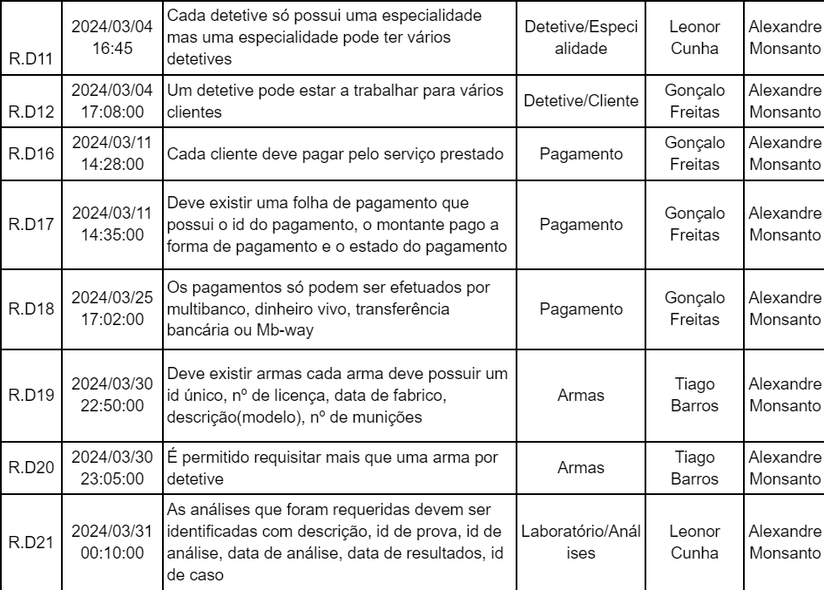
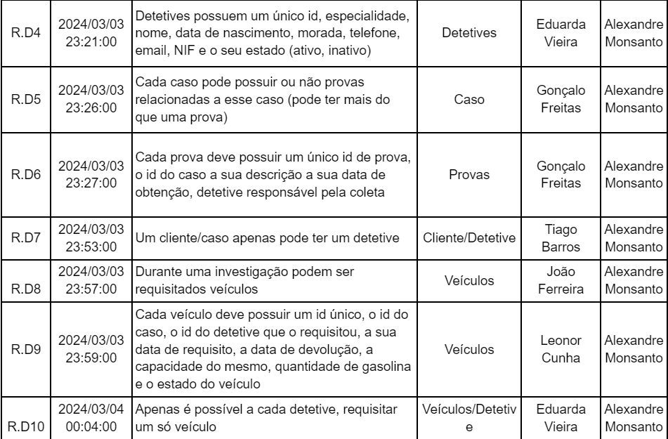
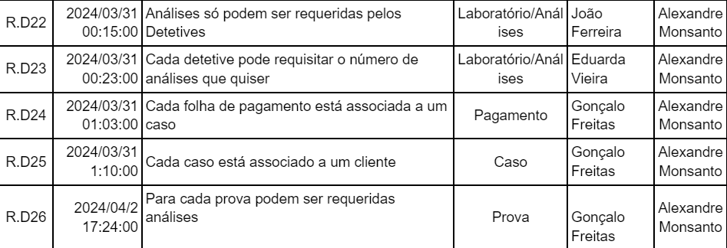
Requisitos de Descrição

Slide 11
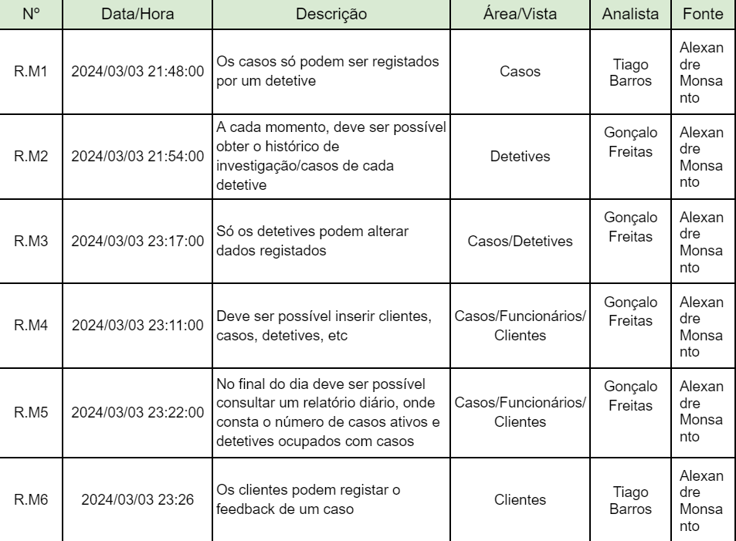
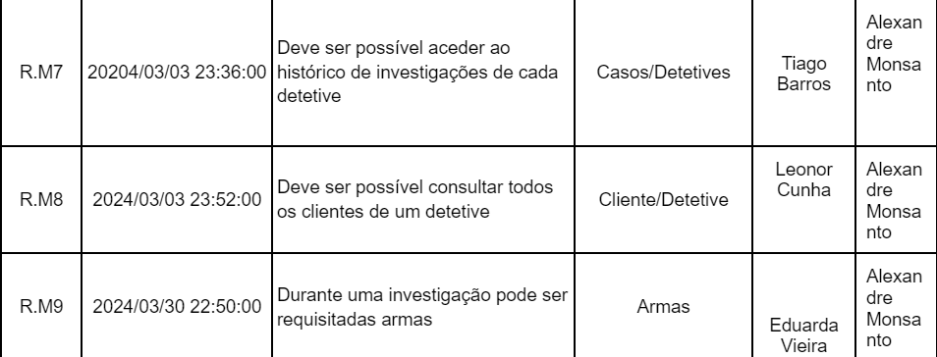
Requisitos de Manipulação

Slide 12
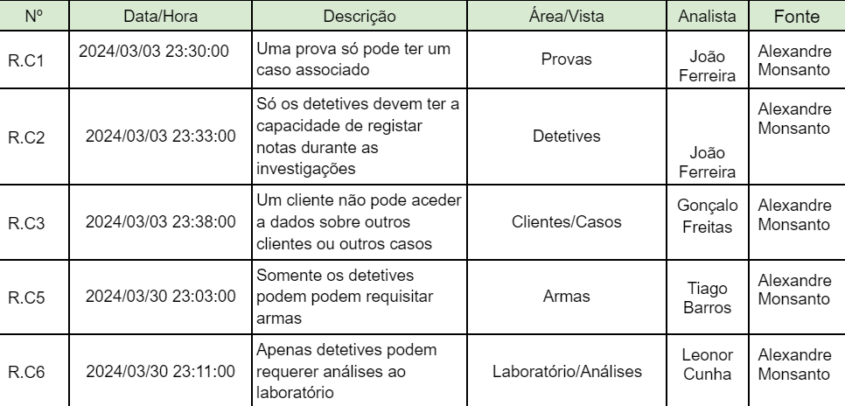
Requisitos de Controlo

Slide 13
Análise e Validação Geral dos Requisitos
Esta validação é uma boa fundação para o desenvolvimento bem sucedido do sistema de base de dados que é esperado pela agência. Foram realizadas novas reuniões com Alexandre em que foi analisado requisito a requisito para confirmar que não existiam erros ou redundâncias e perceber se os requisitos eram claros e fáceis de compreender. Com esta reunião confirmamos que não se encontrava qualquer falha ou ambiguidade nos requisitos e não foi necessário realizar correções ou alterações.

Slide 14
03
Modelação Conceptual

Slide 15
Apresentação da Abordagem de Modelação Realizada
Para que a modelagem garanta que a base de dados da Sigma Spy fosse bem estruturada:
Iniciamos com um levantamento abrangente de requisitos, identificando todas as informações necessárias para organizar a base de dados da agência, incluindo casos, clientes, suspeitos, evidências e outros elementos.​
Após a conclusão do diagrama ER, concentramo-nos na normalização da base de dados.

Slide 16
Identificação e Caracterização das Entidades
Uma vez feita essa análise, percebe-se que os relacionamentos entre as entidades não têm informações associadas a eles, apenas as próprias entidades têm atributos. Em outras palavras, enquanto as entidades têm características ou propriedades relevantes para o sistema, os relacionamentos em si não carregam informações específicas além da própria ligação entre as entidades.

Slide 17
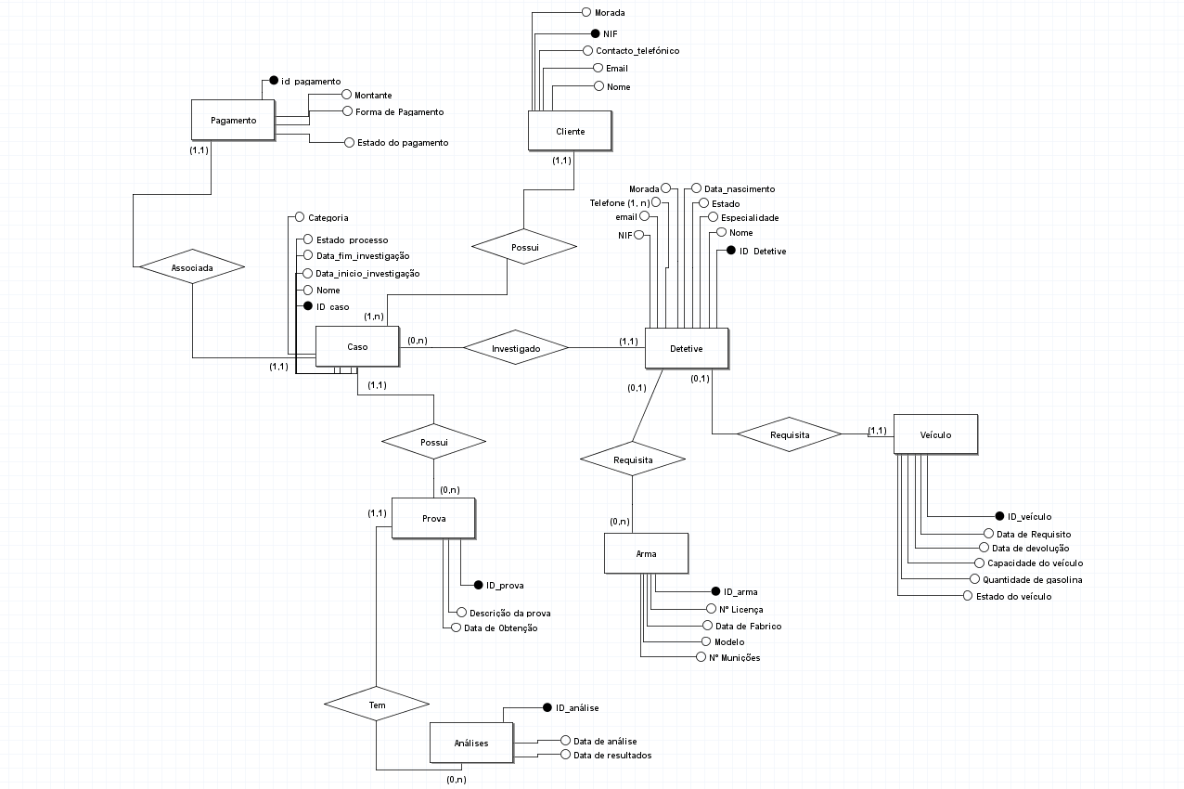
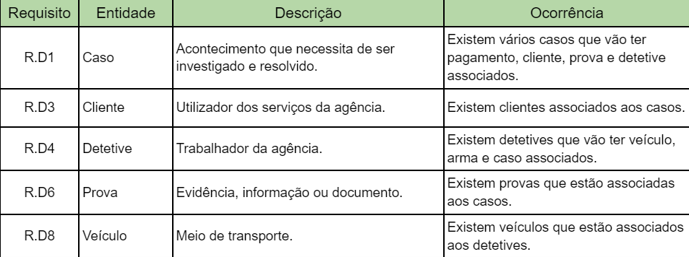
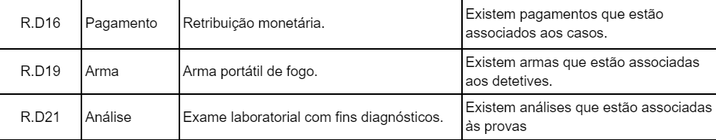
Identificação e Caracterização das Entidades

Slide 18
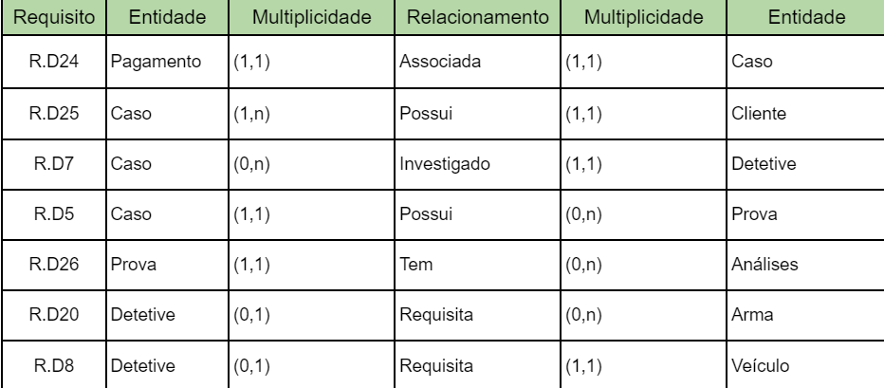
Identificação e Caracterização dos Relacionamentos

Slide 19
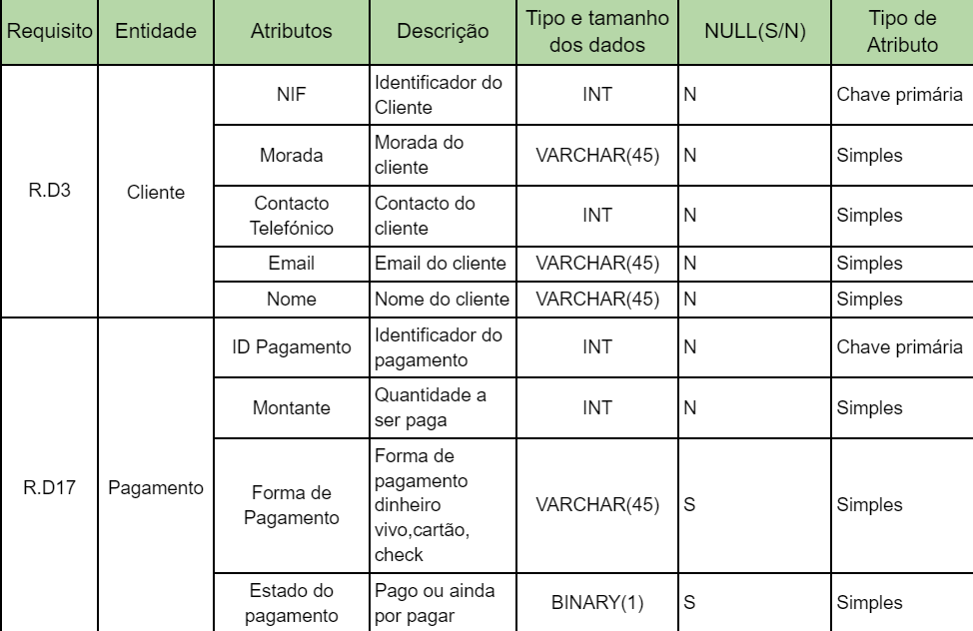
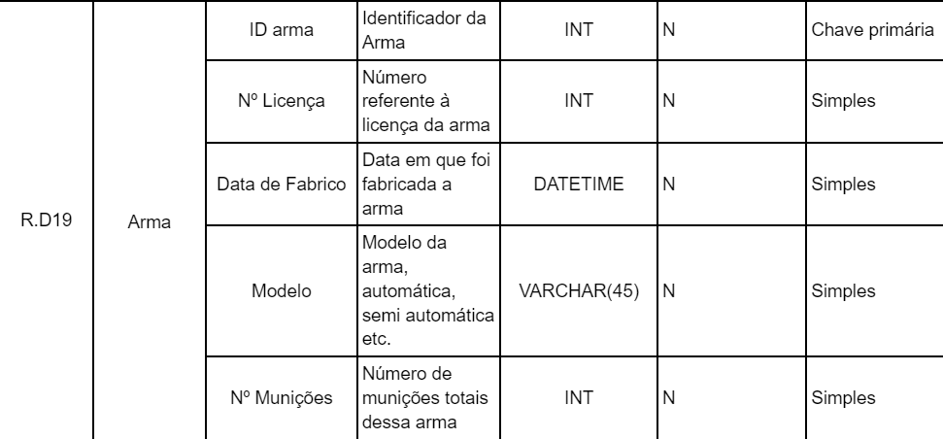
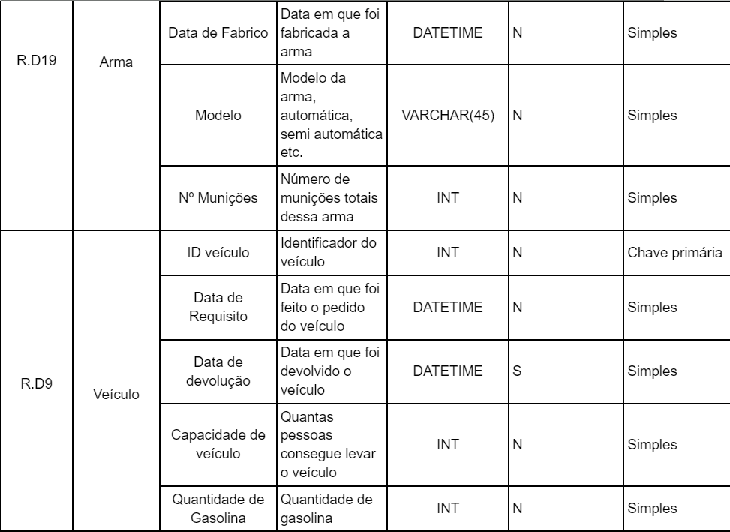
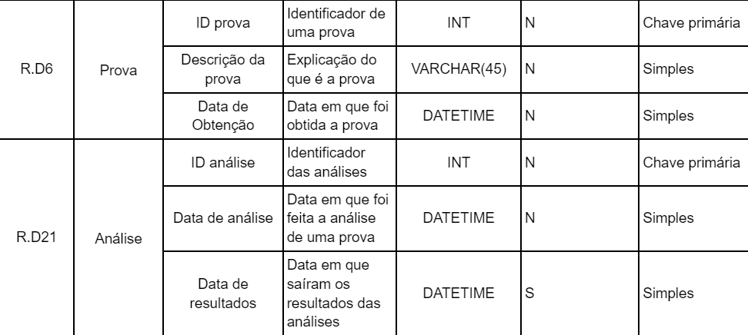
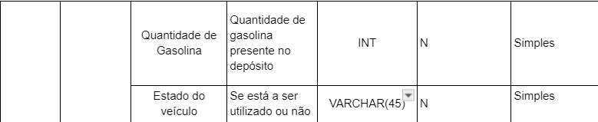
Identificação e Caracterização dos Atributos das Entidades e dos Relacionamentos

Slide 20
Apresentação e explicação do diagrama ER produzido

Slide 21
04
Modelação Lógica

Slide 22
Construção e Validação do Modelo de Dados Lógico
Entidades Fortes
Caso(ID caso, Nome, Data_inicio_investigação, Data_fim_investigação, Categoria)
Detetives(ID Detetive, Nome, Especialidade, Estado, Data_Nascimento, Morada, Telefone (1,n), email, NIF).
Cliente(NIF, Morada,Contacto_telefónico,Email, Nome)
Veículo(ID_veículo, Data de Requisição, Data de devolução, Capacidade de veículo, Quantidade de gasolina, Estado do veículo)
Arma(ID_arma, Nº Licença, Data de Fabrico, Modelo, Nº Munições)
Pagamento(id pagamento, Montante, Forma de Pagamento, Estado do Pagamento)
Entidades Fracas
O nosso trabalho não possue entidades fracas, pois todas a entidades tem uma chave primária.

Slide 23
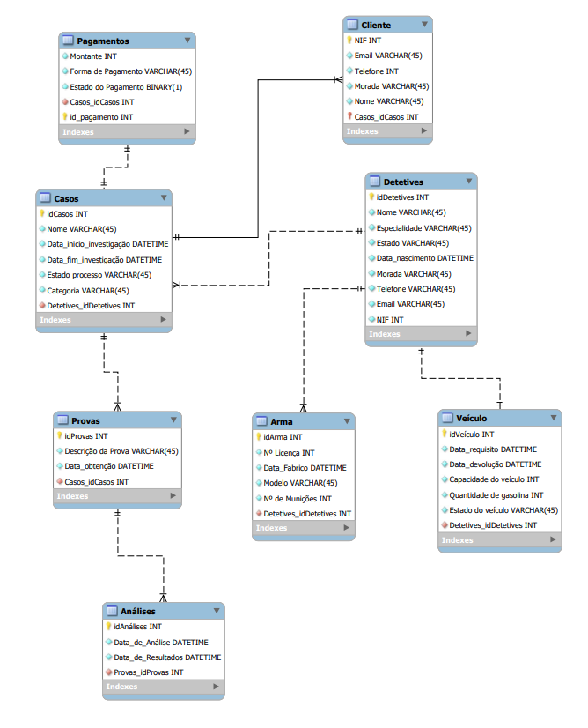
Apresentação e Explicação do Modelo Lógico
Software MySQLWorkbench.
As tabelas Pagamentos, Clientes, Detetives, Casos, Provas, Arma, Veículo e Análises representam as várias entidades.
Cada losango azul representa os atributos específicos associados a cada entidade ou relação, conforme definido no subcapítulo 3.4.
Cada losango vermelho representa uma chave estrangeira, assim como cada losango amarelo indica a chave primária.

Slide 25
Normalização de Dados
Nesta fase final da modelação lógica da nossa base de dados, foi necessário rever e validar a mesma com o objetivo de garantir que toda a estrutura criada satisfaz os requisitos desejados para a mesma. Para além disso, evita a redundância de dados e minimiza a utilização de recursos.
Como podemos ver nos pontos acima enunciados, através do modelo lógico apresentado fomos capazes de perceber os tipos de entidades existentes, a forma como os relacionamentos entre elas as afetam e demonstramos ser capazes de responder às questões colocadas pelo utilizador.
Assim, após esta revisão, consideramos que o modelo lógico é válido e viável uma vez que cumpre todos os requisitos pré-estabelecidos, considerando-o assim validado.
02

Slide 26
05
Álgebra Relacional

Slide 27
Validação do Modelo com Interrogações do Utilizador
Quais os casos ativos e os respetivos detetives a trabalhar em cada caso?
Quais os veículos que estão requisitados de momento?
Quais as análises associadas à prova 1234?
Qual o histórico de casos de investigação do detetive 21?
Quais os casos associados ao cliente cujo o NIF é 309875622?
Exemplo 1:
É necessário aceder à tabela dos casos e verificar o estado de cada um, neste caso procuramos os casos cujo o estado seja ativo. Seguidamente, selecionamos da tabela dos detetives, os mesmos que estão associados aos casos selecionados anteriormente.
Exemplo 4:
A partir das tabelas dos casos, filtramos a mesma pelo id do detetive, 21 neste caso, e apresentamos todos os casos que estejam associados ao respetivo detetive, independentemente do estado do caso.

Slide 28
06
Conclusões e Trabalho Futuro

Slide 29
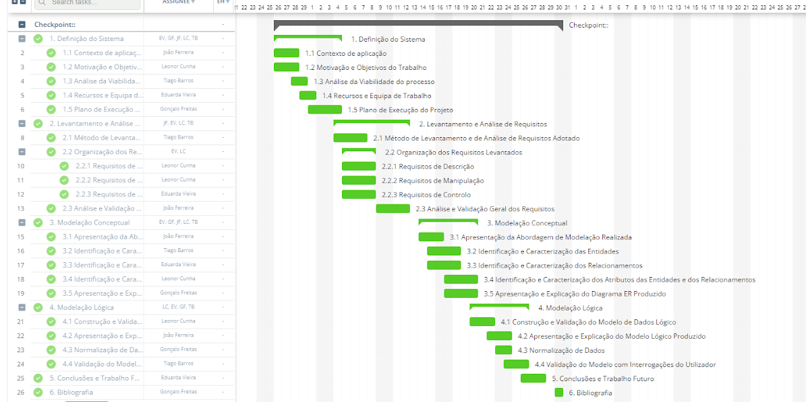
Sobre o diagrama de Gantt…
Quanto à planificação do trabalho nos diagramas de Gantt, embora a planificação inicial não tenha sido cumprida totalmente, sentimos que correu bastante bem e não nos afastamos muito daquilo que tinha sido idealizado, como é possível verificar neste novo diagrama que ilustra como o trabalho acabou por ser distribuído.

Slide 30
Assim podemos concluir que,
A realização do trabalho foi homogênea pelos elementos do grupo, tendo sido bem distribuído e havido bastante entreajuda.
Acreditamos que a realização e organização dos requisitos, assim como a atribuição de atributos às entidades, foi um dos pontos fortes do trabalho como também a modelação conceptual.
Por outro lado, a realização do relatório foi um dos pontos em que sentimos mais dificuldades.

Slide 31
Referências
Connolly, T., Begg, C., Database Systems: A Practical Approach to Design, Implementation, and Management, Addison- Wesley, Global Edition, 26 Sep 2014. ISBN-10: 1292061189, ISBN-13: 978-1292061184
Belo, O. - https://elearning.uminho.pt/bbcswebdav/pid-1428103-dt-content-rid7870421_1/xid-7870421_1 (“O Ciclo de Vida do Desenvolvimento de uma Base de Dados”);
Belo, O. - https://elearning.uminho.pt/bbcswebdav/pid-1428103-dt-content-rid7870424_1/xid-7870424_1 (“A Mercearia da D. Acácia”);
Belo, O. - https://elearning.uminho.pt/bbcswebdav/pid-1428103-dt-content-rid8376411_1/xid-8376411_1 (“Normalização de Dados”);
Ferreira, D. - https://elearning.uminho.pt/bbcswebdav/pid-1441475-dt-content-rid8134933_1/xid-8134933_1 (“PL04 - Modelação Conceptual”);
Ferreira, D. - https://elearning.uminho.pt/bbcswebdav/pid-1446084-dt-content-rid8184990_1/xid-8184990_1 (“PL05 - Modelação Lógica”)
Ferreira, D. - https://elearning.uminho.pt/bbcswebdav/pid-1455084-dt-content-rid8273227_1/xid-8273227_1 (“PL06 - Modelação Lógica e Normalização”)
Ferreira, D. - https://elearning.uminho.pt/bbcswebdav/pid-1457450-dt-content-rid8367912_1/xid-8367912_1 (“PL07 – Normalização e Álgebra Relacional”)

